Slide 1
RELAI TEGANGAN
LEBIH / KURANG

Slide 2
RELAI TEGANGAN
RELAI TEGANGAN LEBIH [ OVERVOLTAGE RELAY ]
BEKERJA BERDASARKAN KENAIKAN TEGANGAN
MENCAPAI / MELEBIHI NILAI SETTINGNYA .
RELAI TEGNGAN KURANG [ UNDER VOLTAGE RELAY ]
BEKERJA BERDASARKAN TURUNNYA TEGANGAN
MENCAPAI / DIBAWAH NILAI SETTINGNYA .

Slide 3
APLIKASI RELAI TEGANGAN LEBIH
SEBAGAI PENGAMAN GANGGUAN FASA KE TANAH
[ PERGESERAN TITIK NETRAL ] PADA JARINGAN
YANG DISUPLI DARI TRAFO TENAGA DIMANA TITIK
NETRALNYA DITANAHKAN MELALUI TAHANAN
TINGGI / MENGAMBANG .
SEBAGAI PENGAMAN GANGGUAN FASA KE TANAH
STATOR GENERATOR DIMANA TITIK NETRAL
GENERATOR DI TNAHKAN LEWAT TRAFO DISTRIBUSI .
3. SEBAGAI PENGAMAN OVERSPEED PADA GENERATOR .
APLIKASI RELAI TEGANGAN KURANG
1. BERFUNGSI MENCEGAH SRATING MOTOR BILA SUPLAI
TEGANGAN TURUN .
DALAM PENGAMANAN SISTEM DAPAT DIKOMBINASIKAN
DENGAN RELAI FREKUENSI KURANG .

Slide 4
PRINSIP KERJA RELAI TEGANGAN LEBIH
ASAS ELEKTROMEKANIK
[ INDUKSI PIRINGAN ]
KUMPARAN
UTAMA
SETTING
TRANSFORMATOR
KUMPARAN
LAGGING
BILA TEGANGAN DIPASANG
MAKA AKAN TIMBUL ARUS
PADA KUMPARAN UTAMA
DAN BILA MANA ARUS INI
MELAMPAUI HARGA TERTENTU
AKAN MENGHASILAKAN TORSI
PADA PIRINGAN AKAN BERPUTAR
SERTA MENUTUP KONTAKNYA .
PIRNGAN

Slide 5
2. STATIK / ELEKTRONIK
V ref
RL
V
PT bantu
Vin
Vout
BILA Vin LEBIH BESAR
DARI Vref MAKA AKAN
MUNCUL Vout , Vout
AKAN MENGERJAKAN RELAI RL ,
DAN MENUTUP KONTAKNYA .
UNTUK RELAI TEGANGAN DENGAN PENUNDAAN WAKTU
MAKA PADA RANGKAIN DIATAS DAPAT DITAMBAHKAN
RANGKAIAN TIMER .
R setting
Level
detector

Slide 6
RELAI TEGANGAN LEBIH
TIPE MVTD 12 GEC
13
POER SUPPLY
CIRCUIT
27
14
X t
Output
circuit
Vs
RL1
5
28
1
RL1-1
3
Op
6
RL2
2
Reset
RL1-2
4
.

Slide 7
1000
100
KARAKTERISTIK
WAKTU KEJA
Oprating time [ second ]
Tms
10
1
1
1,5
2
Multiple of setting voltage [ X Vs ]

Slide 8



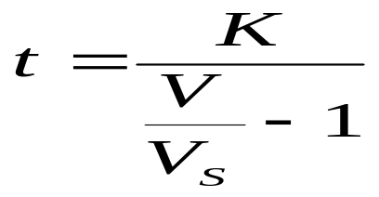
V Vs
Trip
Reset
RENTANG SETTING
TEGANGAN
2,5
0
105 S / D 187,5 VOLT
STEP = 2,5 VOLT
TMS ; ,125 S/D 1,0
STEP ; 0,125
5
0
10
0
20
0
40
0
0,125
0
0,25
0
0,5
0

Slide 10
RELAI TEGANGAN KURANG
TIPE MVTD 11 GEC
13
POER SUPPLY
CIRCUIT
27
14
Vs
X t
Output
circuit
RL1
5
28
1
RL1-1
3
Op
6
RL2
2
Reset
RL1-2
4
.

Slide 11
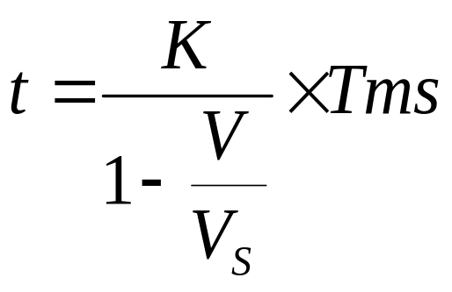
1000
KARAKTERISTIK
WAKTU KEJA
RUMUS
100
Oprating time [ second ]
Tms
10
1
0
0,5
1
Multiple of setting voltage [ X Vs ]

